Slide 1
CHOSZCZNO Moje miasto Praca Samuela Latkowskiego z Vd

Slide 2
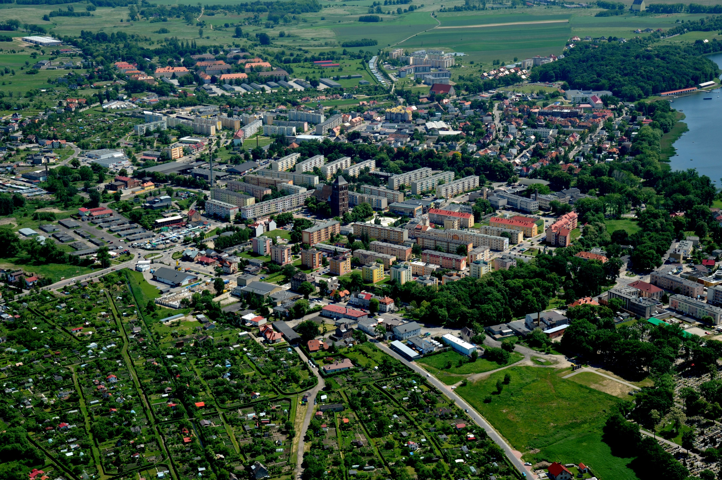
CHOSZCZNO-miasto w północno-zachodniej Polsce, w województwie zachodniopomorskim. Położone na Pojezierzu Choszczeńskim nad jeziorem Kluki.
Przez miasto przepływa struga Stobnica.W latach 1975–1998 miasto administracyjnie należało do woj. gorzowskiego

Slide 3
HERB CHOSZCZNA – stanowi tarcza z wizerunkiem czerwonego orła na srebrnym tle. Orzeł zwrócony jest w prawą stronę , ma on złoty dziób z którego wystaje długi czerwony język i szpony w których trzyma zielone gałazki dębu.

Slide 4
W X w. obszary, na których obecnie leży Choszczno podlegały państwu Piastów .Miasto wielokrotnie było niszczone przez pożary.
W pierwszej połowie XVII w. zaraza i wojna trzydziestoletnia wyludniły Choszczno. W 1806 zatrzymała się tutaj królowa pruska
Luiza uciekająca przed oddziałami francuskimi, a 9 lat później choszczeński garnizon brał udział w bitwie pod Waterloo.

Slide 5
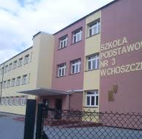
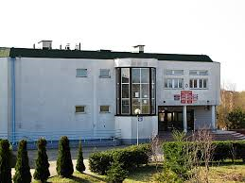
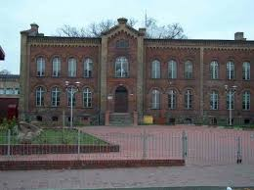
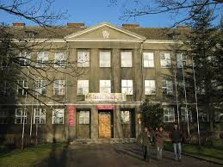
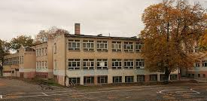
W XIX w. Choszczno miało gimnazjum i szkołę elementarną. Obecie mamy cztery państwowe przedszkola , trze szkoły podstawowe i dwie szkoły średnie. W 1935 utworzono szkołę gospodarczą. W latach 1926–1944 istniało Muzeum Powiatowe

Slide 6
Arnswalde- II wojna światowa to czas utworzenia w Choszcznie obozu jenieckiego Oflag II B Arnswalde. Dawny powiat na terenie Prus ,Niemiec, Republiki Weimarskiej oraz III Rzeszy, istniejący od 1818 do 1945 . Do 1938 należał do rejencji frankfurckiej. Od 1938 natomiast do rejencji pilskiej..
W 1939 roku powiat zamieszkiwało 44 064 osób, z czego 42 070 ewangelików, 1 399 katolików, 132 pozostałych chrześcijan i 40 Żydów.
Wiosną 1945 obszar powiatu zdobyły wojska Armii Czerwonej. Po odejściu wojsk frontowych, powiat na podstawie uzgodnień jałtańskich został przekazany polskiej administracji. Jeszcze w tym samym roku zmieniono jego nazwę na powiat choszczeński, nie zmieniając znacząco granic.

Slide 7
Choszczno zostało zdobyte przez wojska radzieckie 23 lutego 1945. Zniszczeniu uległo 1345 budynków, co stanowiło 83% zabudowy.
Niemal całkowitej zagładzie uległo stare miasto. W 1946 r., w wyniku powojennych zmian granic państwowych, miejscowość została
włączona administracyjnie do nowo powstałego województwa szczecińskiego, a niemieckojęzyczna ludność miasta została wysiedlona
do Niemiec. Odbudowa Choszczna trwała do lat 60. W 1984 miasto obchodziło 700. rocznicę powstania.

Slide 8
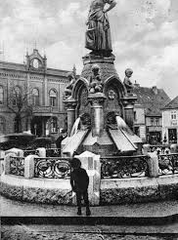
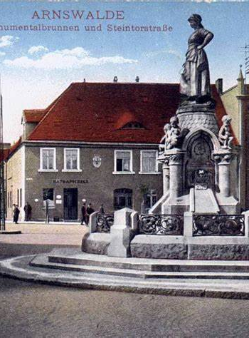
Zabytki Choszczna: * Rynek Staromiejski, który podczas wojny doznał sporych zniszczeń. "Żniwiarka" była symbolem przedwojennego miasta. Stała na fontannie na rynku w Arnswalde niemal do końca wojny. Niemcy zdemontowali ją w 1944 roku i nie wiadomo co się z nią później stało. Na początku lat 80. byli mieszkańcy Arnswalde podarowali Choszcznu replikę rzeźby, ale i ta zaginęła

Slide 9
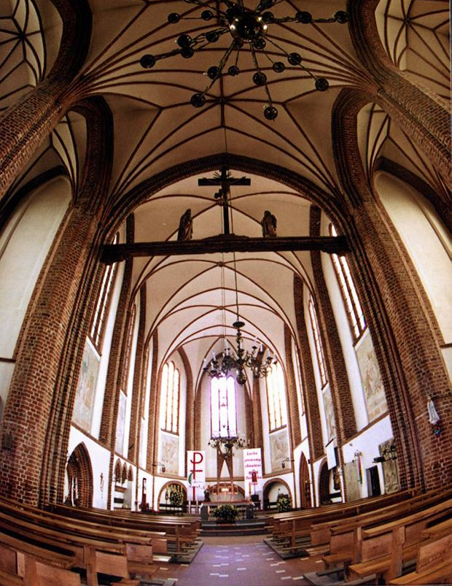
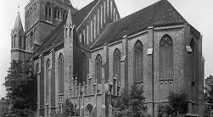
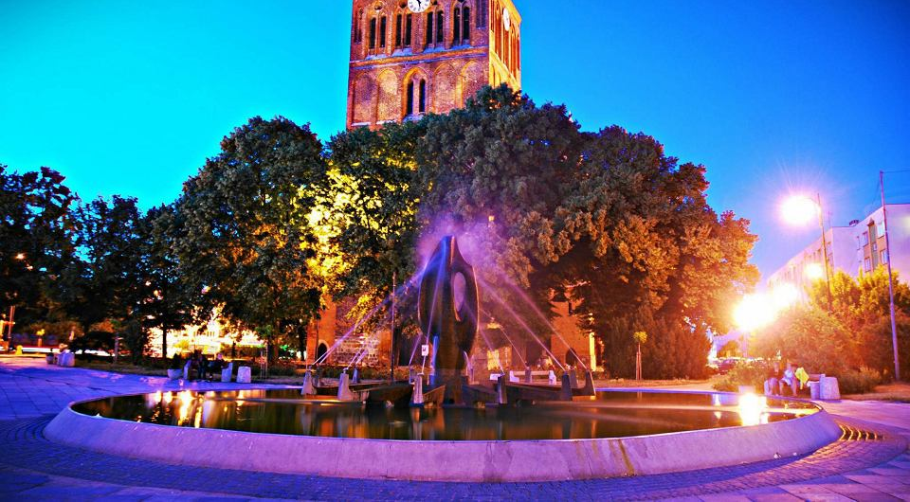
kościół rzymskokatolicki pod wezwaniem Narodzenia NMP. Budowla gotycka z XIV w. przy rynku wybudowana przez joannitów. W latach 50. kościół odbudowano, nadając mu wygląd nawiązujący do stanu pierwotnego tj. z okresu średniowiecza.

Slide 10
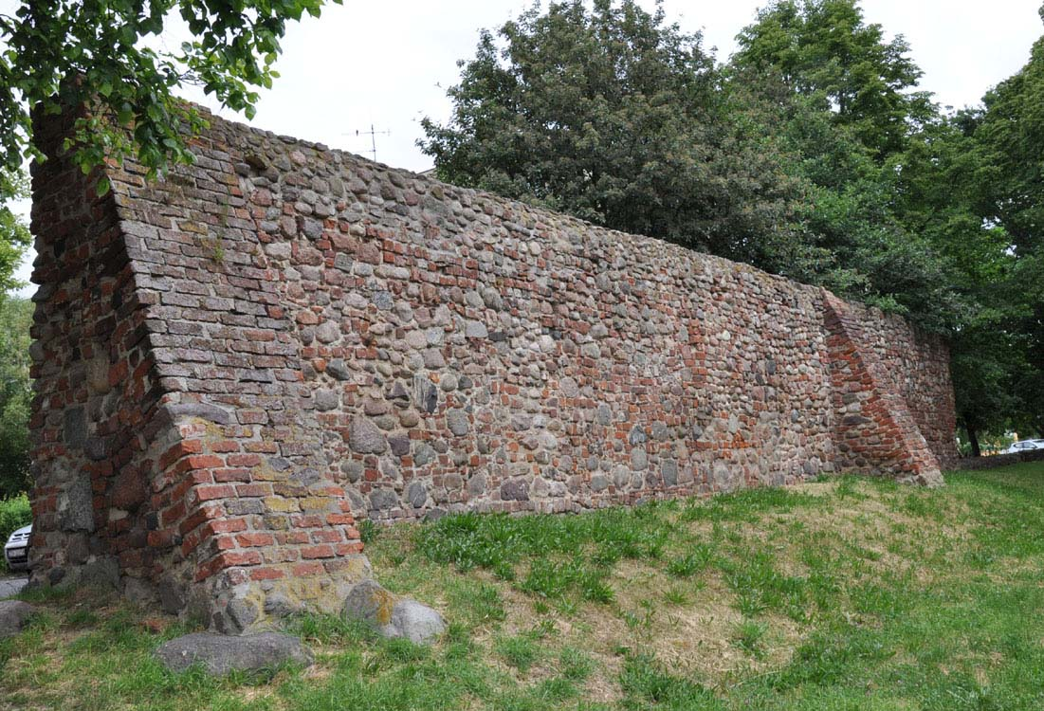
mury miejskie obronne z XIV–XV w. Fragmenty: północny, południowy i zachodni przy ul. 22 lipca, ul. Bohaterów Warszawy i ul. Mur Południowy; do czasów obecnych zachowały się jedynie niewielkie fragmenty średniowiecznego muru miasta, istnieje ponad połowa muru północnego oraz cząstki muru południowego i zachodniego. Zachował się także wał ziemny zwany w przeszłości „Mnisim wałem”

Slide 11
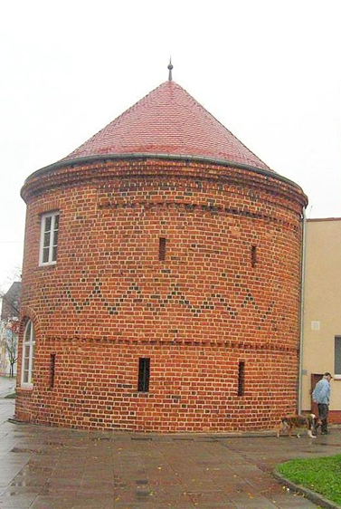
barbakan Bramy Kamiennej rondel przedbramia z XIV-XV w. przy ul. Wolności 13. Obecnie jest on siedzibą Rady Miejskiej

Slide 12
zespół szpitalny z lat 1904–1905 i 1929–1931 przy ul. Niedziałkowskiego 4-12:
szpital
przychodnia z 1912 roku
pralnia z lat 1905–1906
budynek, urząd skarbowy, obecnie szpital, z 1935 roku
willa, obecnie pogotowie, ul. Niedziałkowskiego 8, z 1920 roku
willa, ul. Niedziałkowskiego 12 z 1910 roku

Slide 13
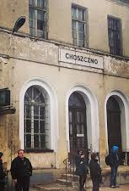
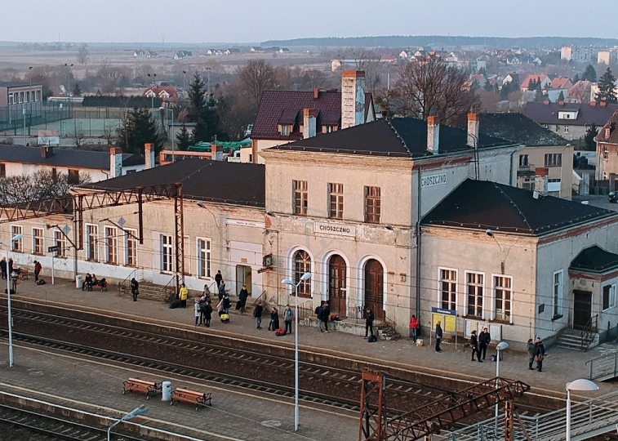
dworzec kolejowy z połowy XIX w. przy ul. Wolności. Obecnie jest w trakcie generalnego remontu.

Slide 14
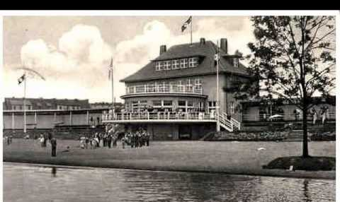
W Choszcznie mamy piękne jezioro Kluki . Jest dookoła niego zrobiona ścieżka rekreacyjna z której w wolnym czasie korzysta wielu mieszkańców. Wcześniej w Choszcznie mamy plażę miejska z której latem z chęcią korzystamy. Mam nadzieje ze w mojej presentacji przedstawiłem wszystkie najwazniejsze informacje o moim pieknym miescie Choszczno

